Slide 1

Real time face detection
Jan Karásek

Slide 2
Cíle
Rozlišit klasifikaci a detekci obličejů
Přiblížit používané algoritmy v dnešní době
Zprovoznit vlastní detektor a klasifikátor obličejů v reálném čase

Slide 3
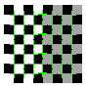
Detekce obličeje
vision.PointTracker (feature tracker pomocí KLT algoritmu)
detectMinEigenFeatures (ROI parametr)
estimateGeometricTransform
transformPointsForward (ze starých pozic na nové posuň čtverec)

Slide 4
Metody klasifikace obličejů
HOG – Histogram of oriented gradients
K-means
Viola-Jones algorithm

Slide 5
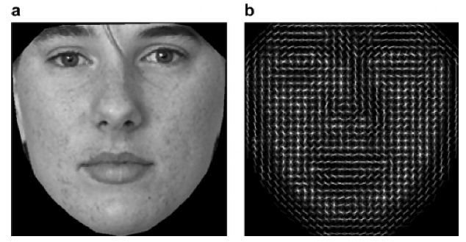
HOG
HOG – Histogram of oriented gradients
Směr pomocí hran

Slide 6
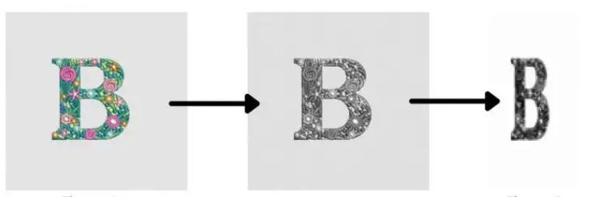
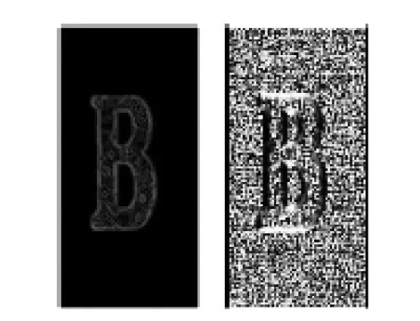
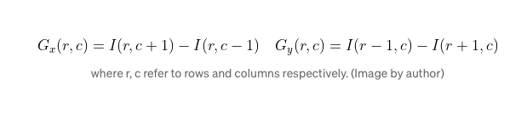
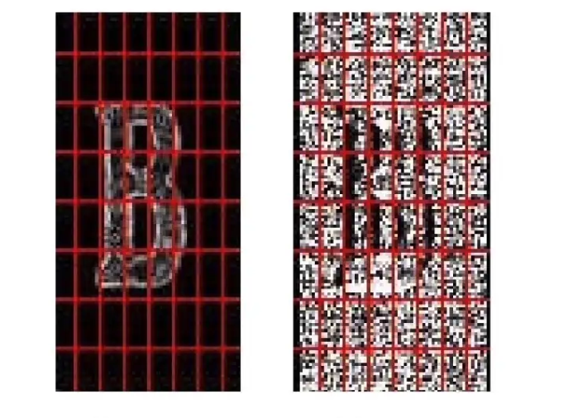
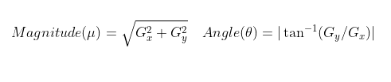
HOG
GrayScale image - > resize image
Výpočet gragientu pomocí změny intenzity pixelů v okolí daného pixelu (RGB – 3 hodnoty, Gray – 1)
Obraz se rozdělí do 8x8 bloků

Slide 7
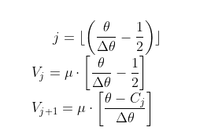
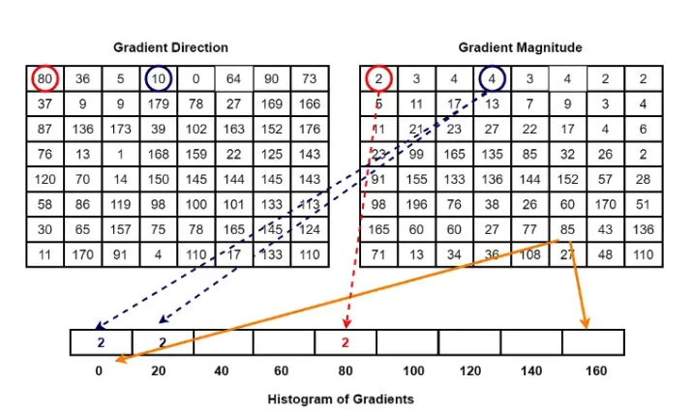
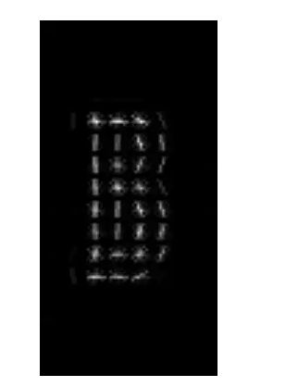
HOG
Na každou buňku v bloku se aplikuje rovnice
4 bloky z 9 bodové matice se spojí dohromady a vytvoří nový blok 2x2
Normalizace bloků pomocí funkcí

Slide 8
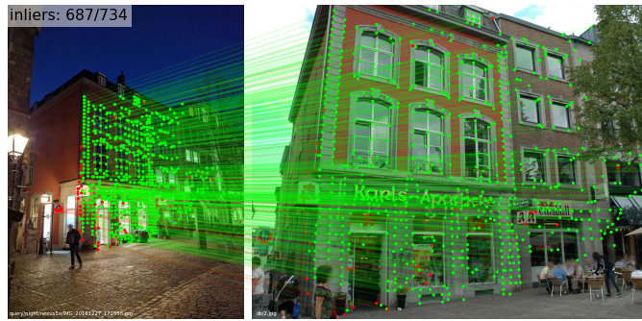
HOG
extractHOGFeatures (extrahuje HOG features)
detectSURFFeatures (detekuje objekty)

Slide 9
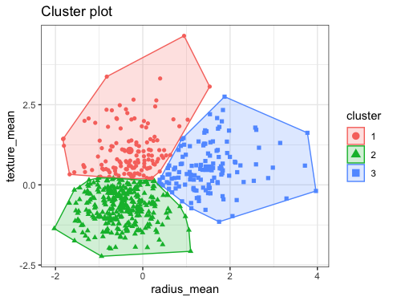
K-means
Rozděluje N objektů do K shluků
Každé porovnání zálěží právě na shluku s nejbližším průměrem (K musí být známo)
Objekty se zařazují do toho shluku, k jehož centroidu (střed shluku) je objekt nejblíže

Slide 10
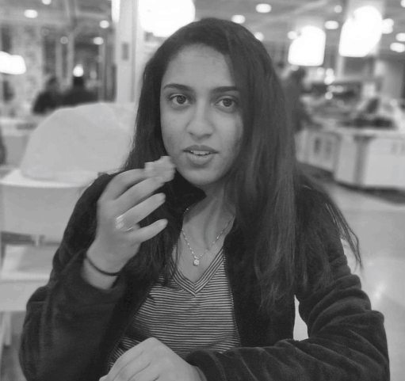
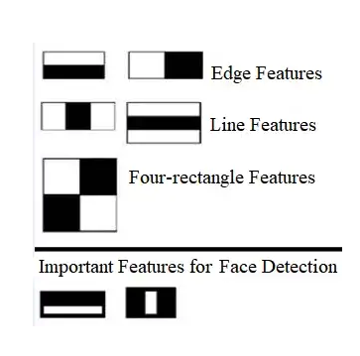
Violla-Jones Algorithm
Hledá Haar features
Využívá kontrasty pixelů

Slide 11
Zdroje
[1] https://www.ijedr.org/papers/IJEDR1902102.pdf
[2] https://towardsdatascience.com/hog-histogram-of-oriented-gradients-67ecd887675f
[3] https://towardsdatascience.com/the-intuition-behind-facial-detection-the-viola-jones-algorithm-29d9106b6999

